Slide 1
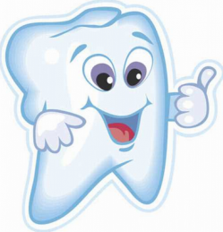
Интегрированный досуг для старших дошкольников «пусть улыбка будет красивой!»
МДОУ детский сад № 34 «Улыбка» компенсирующего вида
Воспитатель Бугрова Н.А.

Slide 2
Здравствуйте, ребята! Вы меня узнали?
Красивая у меня улыбка? А у вас?

Slide 3
А у этой девочки все в порядке с зубками?

Slide 4
А ВЫ знаете, что нужно делать, чтобы зубки были здоровыми?

Slide 5
А кто знает, сколько раз в день нужно чистить зубы?

Slide 6
Правильно!!! 2 раза!

Slide 7
Первый раз - утром после еды

Slide 8
А второй раз - перед сном

Slide 10
Сладости вредны для наших зубов!

Slide 11
Они помогают расти кариозным монстрам!
А теперь давайте нарисуем этих некрасивых и страшных монстров

Slide 12
Микробы делают дырки в твоих зубах!

Slide 13
Эмаль зуба разрушается!

Slide 14
Зубик начинает болеть!

Slide 15
И тогда к нам на помощь приходит добрый доктор - стоматолог!
А кто из вас уже был у стоматолога?

Slide 16
Правда, совсем не страшно?

Slide 17
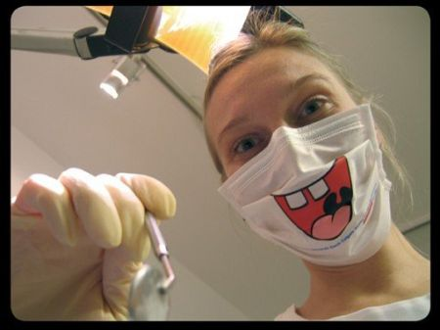
Чтобы зубки не болели, нужно 2 раза в год посещать стоматолога!

Slide 18
А еще для наших зубочков очень полезны овощи и фрукты!

Slide 19
Они дают нам витамины и чистят зубки от налета, чтобы кариес не смог разрушить их!

Slide 20
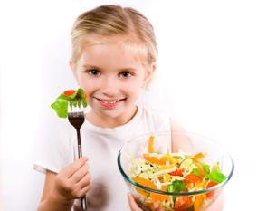
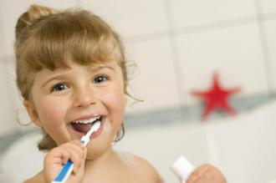
Если мы будем чистить зубки 2 раза в день и кушать овощи и фрукты, то сможем победить кариозных монстров! Давайте их разорвем

Slide 21
А какие еще продукты полезны для зубов???

Slide 22
Леденцы???

Slide 23
Апельсиновый сок???

Slide 24
А шоколад???

Slide 25
Сыр и творог???

Slide 26
А может быть, чипсы и сухарики???

Slide 27
Ягоды???

Slide 28
А молоко?

Slide 29
Печенье и торты???

Slide 30
А как насчет морковки???

Slide 31
Запомните!!! Сладости, печенье, чипсы – Вредно!!! Овощи, фрукты – полезно!!!

Slide 32
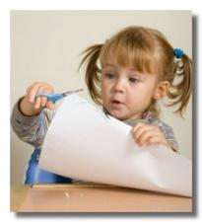
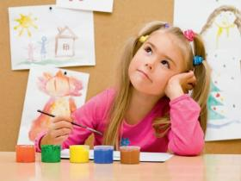
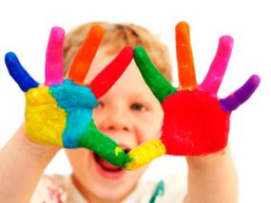
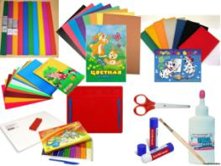
А сейчас, ребята, давайте сделаем большой плакат в подарок малышам! Пусть они тоже узнают, как сделать улыбку красивой

Slide 33
До свидания, ребята!!!

